Slide 1
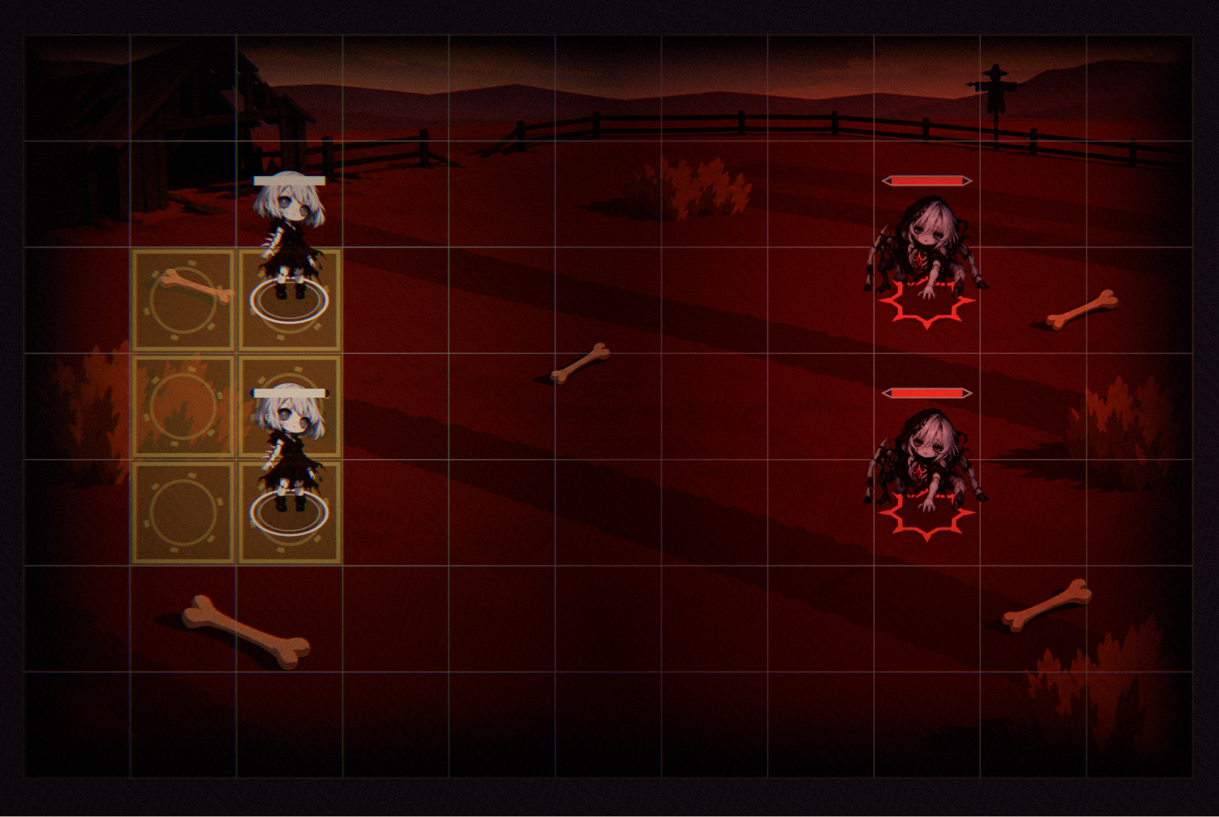
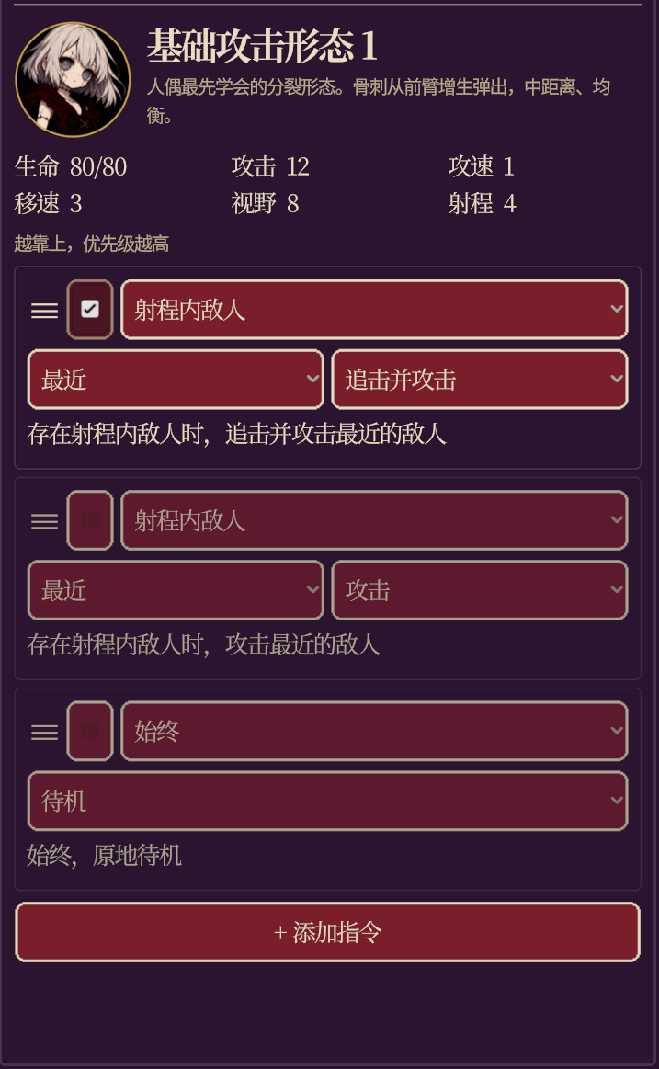
倍速
提示
设置
清空
重置
Cost 331
开始
3C
3C
3C
3C
3C

Slide 2
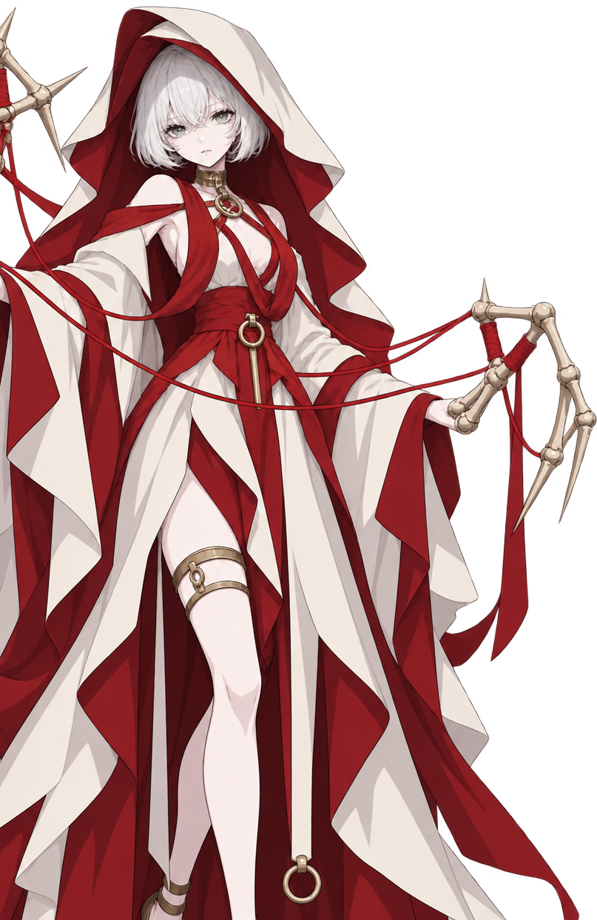
角色名称
文本文本文本文本文本
文本文本文本文本文本
文本文本文本文本文本
Cost 331
3C
3C
3C
3C
3C

Slide 3
Cost 331
3C
3C
3C
3C
3C

Slide 4
Cost 331
3C
3C
3C
3C
3C

